Slide 1

L’Intersettorialità
del Turismo
La quantificazione della spesa pubblica in campo turistico
Dott. Mauro Natali
Regione Liguria

Slide 2
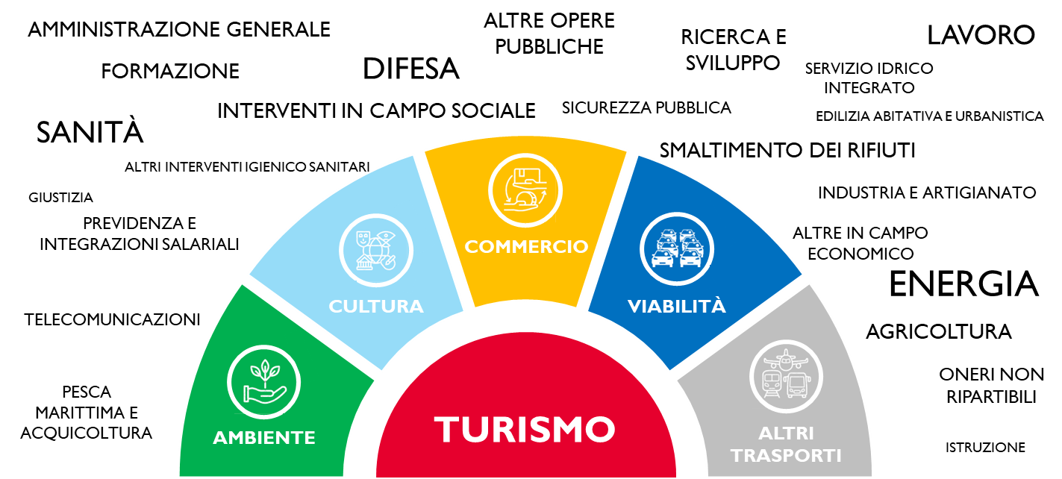
Il turismo come ‘‘metasettore’’
Il turismo non deve essere considerato come un settore chiuso, ma come un metasettore ossia un comparto che presenta molteplici legami con settori diversi. Quindi, per quantificare l’effettiva spesa in “turismo”, oltre alla voce di spesa dei Conti Pubblici Territoriali (CPT) classificata in «Turismo» è necessario considerare altri settori che risultano essere maggiormente correlati al turismo. Sono stati identificati i settori Ambiente, Cultura, Commercio, Viabilità e Altri Trasporti sulla base dello studio della metadatazione dei diversi settori di spesa CPT e dalla definizione dei settori caratteristici del turismo individuati dall’Organizzazione mondiale del turismo.

Slide 3





La metodologia di stima adottata
Dai settori caratteristici del turismo identificati nella banca dati CPT, per poter quantificare quindi in maniera completa l’ammontare di spesa in ambito turistico non può essere considerata la spesa di ciascun settore nella sua interezza ma è opportuno identificarne una quota attraverso l’applicazione di un coefficiente di turisticità.
COEFFICIENTE
TURISTICO
AMBIENTE
CULTURA
Quota Turistica
SPESA
IN
TURISMO
COMMERCIO
VIABILITÀ
ALTRI
TRASPORTI

Slide 4


Il calcolo dei coefficienti di turisticità e della quota turistica nei settori di spesa CPT
AMBIENTE
&
CULTURA
COEFFICIENTE
TURISTICO
$$\frac{PRESENZE TURISTICHE}{POPOLAZIONE LIGURE×365}$$
SETTORE «AMBIENTE» E «CULTURA» | Anno 2019
Popolazione ligure Fonte: ISTAT – Popolazione residente al 01-01-2019 | 1.532.980
Presenze turistiche Fonte: Conto Satellite del Turismo Ligure – Anno 2019 | 42.719.533
Escursioni turistiche Fonte: Conto Satellite del Turismo Ligure – Anno 2019 | 8.112.229
Coefficiente | 9,08%
Spesa CPT «Ambiente» (in migliaia) Anno 2019 | 321.973,26
Quota turistica | 29.249,98
Spesa CPT «Cultura» (in migliaia) Anno 2019 | 181.544,47
Quota turistica | 16.492,59
VIABILITÀ
COEFFICIENTE
TURISTICO
$$\frac{PRESENZE TURISTICHE_{su strada}}{POPOLAZIONE LIGURE×365}$$
SETTORE «VIABILITÀ» | Anno 2019
Popolazione ligure Fonte: ISTAT – Popolazione residente al 01-01-2019 | 1.532.980
Presenze turistiche - Trasporto su strada Fonte: Conto Satellite del Turismo Ligure – Anno 2019 | 34.600.368
Coefficiente | 6,18%
Spesa CPT «Viabilità» (in migliaia) Anno 2019 | 525.268,18
Quota turistica | 32.481,23

Slide 5





Il calcolo dei coefficienti di turisticità e della quota turistica nei settori di spesa CPT
COMMERCIO
COEFFICIENTE
TURISTICO
$$\frac{IMPRESE_{commercio al dettaglio di beni caratteristici del turismo}}{IMPRESE_{sezione ATECO \text{G} \left(COMMERCIO\right)}}$$
SETTORE «COMMERCIO" | Anno 2019
Numero Strutture - Commercio al dettaglio di beni caratteristici del turismo presenti in Liguria Fonte: Conto Satellite del Turismo Ligure – Anno 2019 | 6.003,00
Numero Strutture - Sezione Commercio in Liguria Fonte: ISTAT – Frame Territoriale SBS – 2019 | 31.774,00
Coefficiente | 18,89%
Spesa CPT «Commercio» (in migliaia) Anno 2019 | 52.885,48
Quota turistica | 9.991,55
ALTRI TRASPORTI
Il settore Altri Trasporti comprende spese riferite a diversi tipi di trasporto, quindi il calcolo della relativa quota turistica richiederebbe il calcolo di un coefficiente turistico specifico per ciascuna tipologia di trasporto. Per il momento non siamo riusciti ad applicare il metodo poiché tale calcolo è interessato da due difficoltà intrinseche:
Difficoltà nell’identificare fonti dati adeguate per la creazione di coefficienti ad hoc per ciascuno dei tipi di trasporto considerato
Difficoltà nell’isolare la spesa pubblica riferita a ciascuno dei tipi di trasporto
$$COEFFICIENTE_{AEREO}$$
COEFFICIENTE
TURISTICO
$$COEFFICIENTE_{ FERROVIARIO}$$
$$COEFFICIENTE_{ STRADA}$$
$$COEFFICIENTE_{ NAVALE}$$
Spesa CPT «Altri Trasporti» Anno 2019 | 1.225.743,27
Quota turistica | ?

Slide 6
La spesa
Al fine di andare a calcolare la spesa turistica intendendo il turismo come metasettore, le quote di spesa turistiche di ciascun settore considerato andranno sommate alla spesa in settore «Turismo» già identificata dalla banca dati CPT che, per l’anno 2019, era pari a circa 40,5 milioni di euro
TURISMO
Quota Turistica
AMBIENTE
Quota Turistica
COMMERCIO
Quota Turistica
VIABILITÀ
Quota Turistica
ALTRI TRASPORTI
Quota Turistica
CULTURA
9,9
milioni €
16,5
milioni €
32,5
milioni €
29,2
milioni €
?
40,5
milioni €

